Slide 1

Развитие творчества у детей старшего дошкольного возраста посредством тестопластики
МБДОУ «Заветненский детский сад «Аленький цветочек»
Советский район Республика Крым
Воспитатель: ХалиловаГ.Р.

Slide 2
Актуальность
В том, что в дошкольном возрасте важно развивать механизмы, необходимые для овладения письмом, создать условия для накопления ребенком двигательного и практического опыта, развития навыков «ручной умелости», социализации ребенка, развитии его культуры.

Slide 3
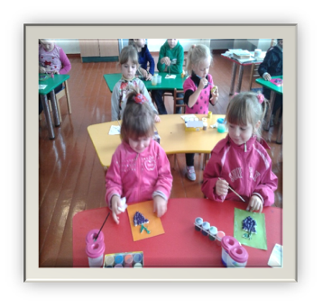
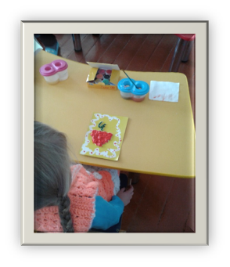
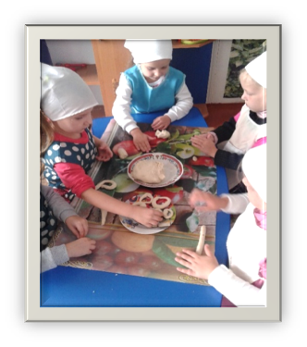
Дети с большим интересом и усердием занимаются тем, что дома им часто недоступно: мараться в муке, лепить из теста все что ты хочешь да еще к тому же за это хвалят.

Slide 4
Новизна
Лепка из соленого теста – «Тестопластика», относится к категории работы с нетрадиционными материалами, которая еще не нашла широкого применения в дошкольных образовательных учреждениях, что определяет новизну и актуальность творческой работы.

Slide 5
Соленое тесто – это замечательный материал для поделок. Оно обладает целым рядом преимуществ: не оставляет следов и легко отмывается, безопасно для детей, экологически чистый натуральный материал, не вызывающий аллергии. Его можно даже съесть.

Slide 6
Цель
Формирование художественно-творческих способностей через обеспечение эмоционально-образного восприятия действительности, развитие эстетических чувств и представлений, образного мышления и воображения

Slide 7
Задачи
Обучающие – развитие познавательного интереса к работе с соленым тестом; совершенствование умений и навыков работы с предложенным материалом; развитие мотивации к работе;
Воспитательные – приобщение детей к миру прекрасного, воспитывать у детей интерес к искусству как средству выражения чувств, мыслей; раскрывать индивидуальные способности и таланты каждого ребенка;
Развивающие – развитие творческих способностей, мелкой моторики рук, развитие речи.

Slide 8
Принципы
- принцип систематичности и последовательности;
-принцип оптимизации и гуманизации учебно-воспитательного процесса;
- принцип природосообразности;
- принцип интереса;
- принцип культурного обогащения;
- принцип взаимосвязи продуктивной деятельности с другими видами детской активности;
- принцип интеграции различных видов изобразительного искусства и художественной деятельности;
- принцип эстетического ориентира;
- принцип естественной радости).

Slide 9
Методы
репродуктивный (воспроизводящий);
объяснительно-иллюстративный (объяснение сопровождается демонстрацией наглядного материала);
метод проблемного изложения (педагог ставит проблему и вместе с детьми ищет пути ее решения);

Slide 10
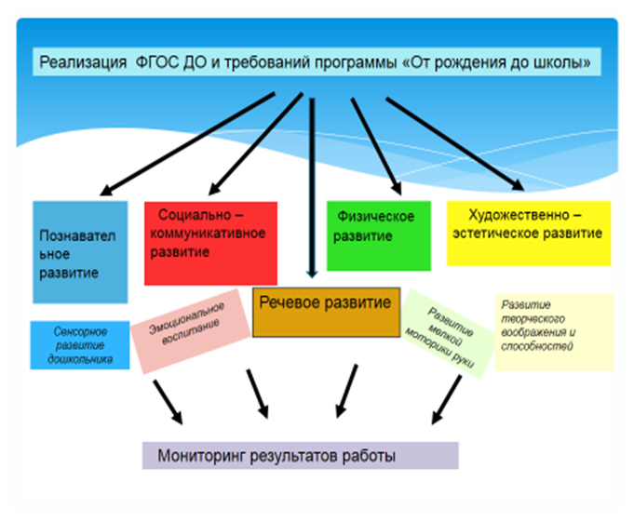

Slide 11
Ожидаемые результаты
К концу года ребенок должен уметь:
Лепить предметы разной формы.
Применять в лепке по тестопластике знакомые способы и приемы: расплющивать, оттягивать, отщипывать, вдавливать, делать насечки.
Дополнять готовые изделия налепами.
Составлять несложную композицию.
Создавать простые объемные лепные фигуры.
Раскрашивать вылепленные изделия.

Slide 12
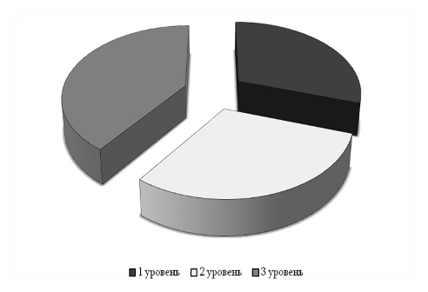
Диаграмма уровня творческих способностей у детей 5-6 лет (начало года)

Slide 13
Исследование уровня развития творческих способностей детей показал ,что количество детей спервым уровнем развития творческих способностей 30% от общего числа дошкольников. Количество детей со вторым уровнем-30%. Число детей относящихся к третьему уровню преобладает и составил 40% Итак, уровень развития творческих способностей детей можно охарактеризовать как недостаточный. Для более эффективного развития творческих способностей и ручной умелости детей старшего дошкольного возраста я использовала технику «Тестопластика»

Slide 14
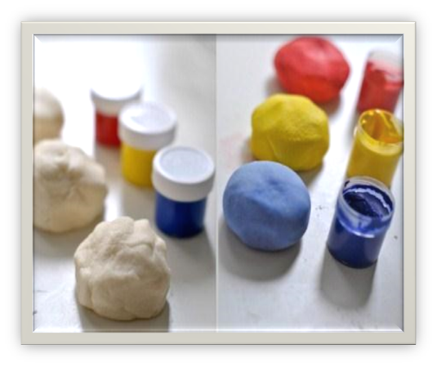
Приготовление теста
Все ингредиенты ссыпаем в миску и замешиваем тесто. Для цветного теста в воду добавляет гуашь.
1 стакан муки
0,5 – 1 стакан соли «Экстра»
0,5 – 1 стакана воды

Slide 15
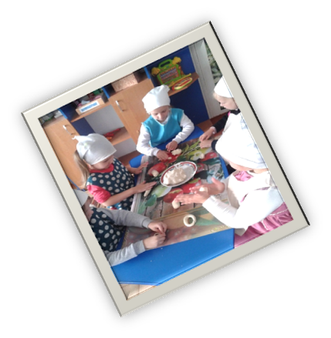
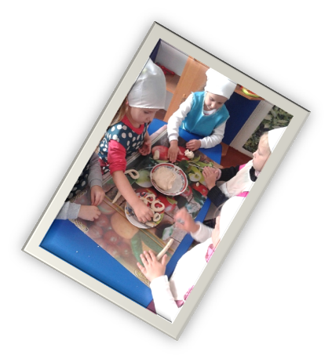
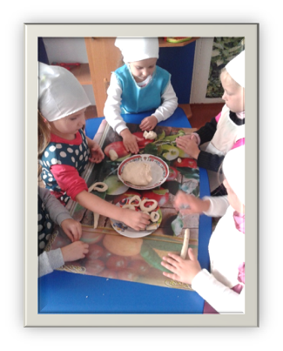
«Тили-тили тесто»»Сушки»
Первые шаги

Slide 16
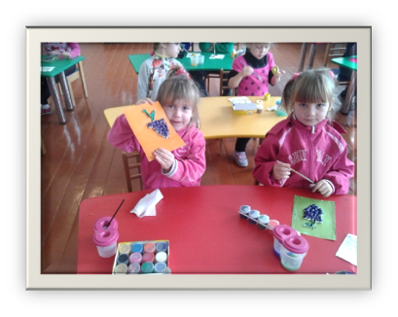
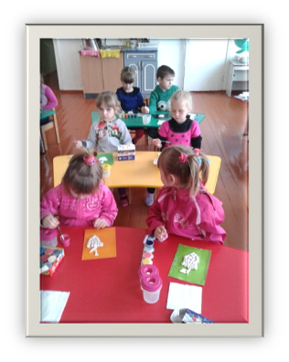
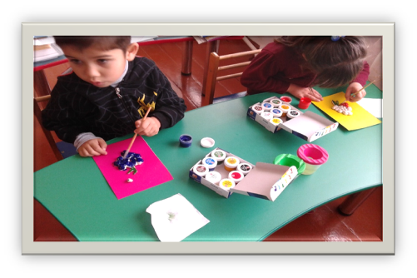
Мы лепим «Гроздь винограда»

